Slide 1
‘Van mini-PW naar PW en verder’
of: ‘de doorgaande leerlijn van onder- naar bovenbouw op het gebied van o.a. onderzoeks- en schrijfvaardigheden’

Slide 2
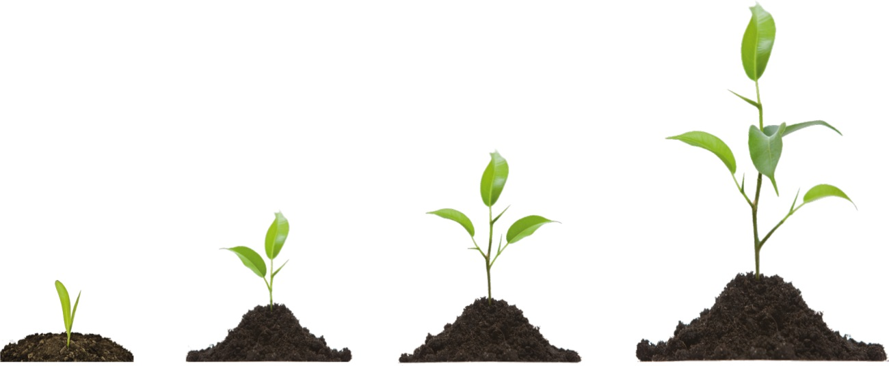
Werkstuk ONDERBOUW
de afsluiting van een leerlijn
vaardigheden

Slide 3
Aanleiding leerlijn vaardigheden
Leerlingen lopen in de bb vast op het missen van vaardigheden
Vierde klassen beginnen met bijspijkeren
3 jaar onderbouw zou genoeg moeten zijn

Slide 4
Welke vaardigheden?
samenwerken
reflecteren
zelfstandig werken
plannen
presenteren
onderzoeksvaardigheden /informatievaardigheden

Slide 5
Uitwerking leerlijn
Aansluiten bij bestaande projecten
Aansluiten bij bestaand mentoraat/decanaat
Leerlingen portfolio laten opbouwen
Verwerking via It’s Learning

Slide 6
Doelen afsluitend werkstuk
Vaardigheden aantonen
Betere voorbereiding bovenbouw
Link naar decanaat
Verhogen motivatie laatste periode

Slide 7
Vaardigheden aantonen
Leerling bouwt gedurende OB voor zichzelf portfolio op, maar dat wordt niet beoordeeld
Eenduidige beoordeling (nu wel cijfermatig?)

Slide 8
Beter voorbereiding BB
Start in P3 direct na voorlopige keuze vakkenpakket
Indeling op basis van voorlopige keuze
Model H4 profielwerkstuk, individueel werkstuk gekoppeld aan klassikale les

Slide 9
Vakken bovenbouw
Ieder profielvak verzorgt een aantal lessen
Vakken (m.n. nieuwe) kunnen een beter beeld geven van de BB inhoud
Leerlingen kunnen keuze nog bijstellen voor instroom bovenbouw

Slide 10
Individueel werkstuk
Gekoppeld aan de gekozen profielvakken
In groepen van twee of drie leerlingen
Beoordeling vaardigheden belangrijk onderdeel

Slide 11
Link naar decanaat
Profielkeuze
Werkstuk aan laten sluiten bij buitenwereld?
Leerlingen laten kennismaken met beroepsperspectieven

Slide 12
In de bovenbouw wordt deze lijn weer opgepakt via:
diverse PO’s vooral in klas 5
in deze opdrachten komen dezelfde onderdelen terug:
- zelfde vorm van literatuurverwijzing en
annotatie
(opgesteld door de mediatheek)

Slide 13
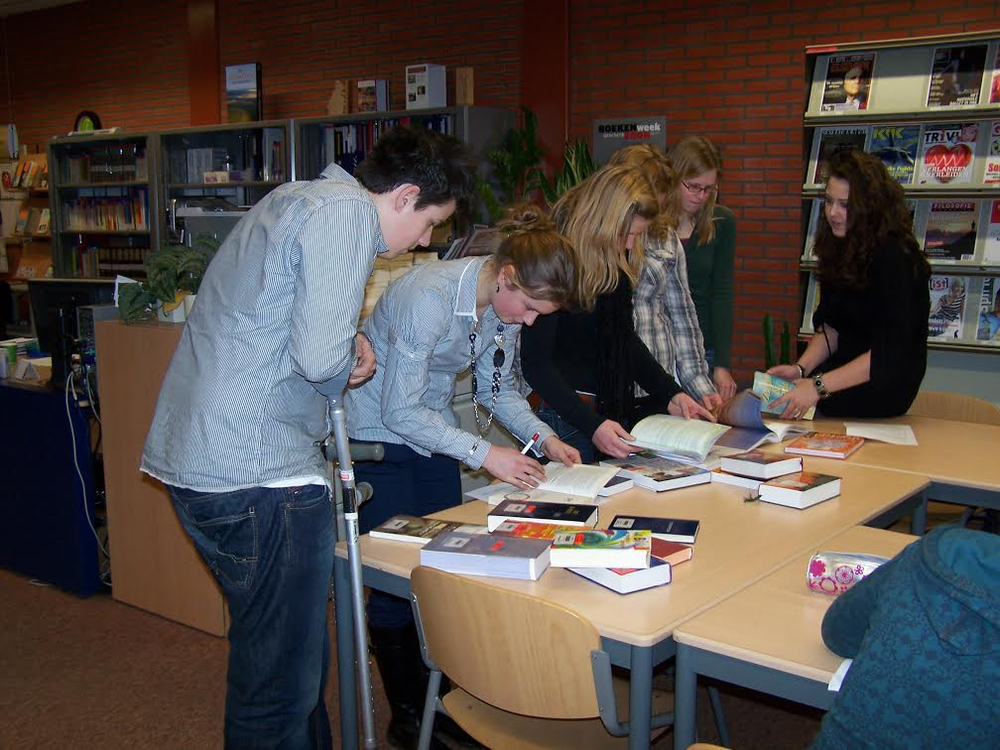
het maken van hoofd- en deelvragen
- het schrijven van een eigen verhaal
- het zoeken van goede bronnen
(ook: ondersteuning van de mediatheek!)
- het bijhouden van een logboek

Slide 14
wensen:
gesprek over ‘beoordelen’ van het PO
aanleren van ‘een hypothese’

Slide 15
het Profielwerkstuk:
start in voorjaar van het leerjaar V5:
- groepsindeling
(zoveel mogelijk spreiden van de PW-
groepen over de docenten!)
- handleiding
- brainstormen over onderzoeksvraag

Slide 16
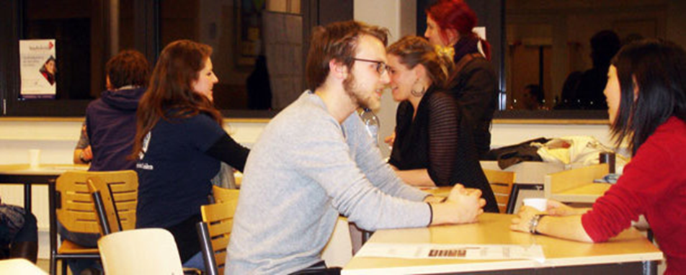
april: ‘PW-starter’ m.b.v. de Radboud:
- inleiding door universitair docent over
‘onderzoek doen’
→ wervend, niveau verhogend
- ‘speed daten’ van ong. 10 master-studenten
met de PW-leerlingen
→ aanscherpen van hoofd- en deelvragen
→ advies m.b.t. info zoeken
→ enthousiasmerend!

Slide 17
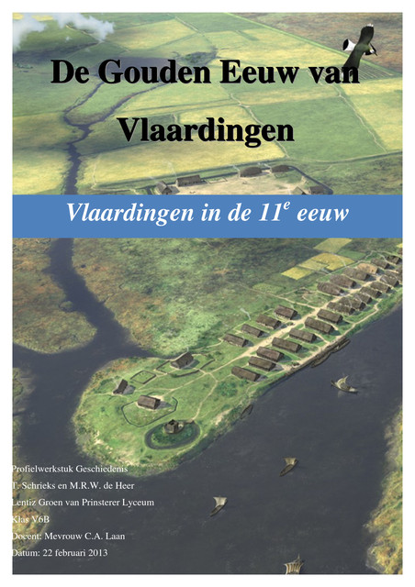
begeleiding op school, vervolg:
contact met HO wordt gestimuleerd (‘experts’)
- nu: initiatief vooral door leerlingen zelf
genomen
eindproduct vóór kerst af
beoordelen m.b.v. ‘rubrics’
presentatie van V6 aan (nieuwe lichting) V5
(maart 2015)
→ mes snijdt aan twee kanten!

Slide 18
wensen:
contact met HO uitbreiden
(m.n. de vakken uit EM/CM-profiel)
verder bekwamen van begeleiders zelf:
- informatievaardigheid (mediatheek !)
- onderzoeksvaardigheid
(PW-begeleiders komen elk jaar een keer bij elkaar en een vorm
van nascholing wordt dan aangeboden.)

